Slide 1
述职报告
述职人：王恒

Slide 2
述职内容
1
主要工作介绍
2
工作感悟
3
成长与改进

Slide 3
项目概况
四川省能源投资集团有限责任公司是由四川省人民政府批准组建的省级产业性投资公司
项目投产运行项目：四川能投新都华润雪花啤酒分布式能源项目
规划开工建设项目：广安回乡创业园区分布式能源项目、四川大学华西第二医院分布式能源项目

Slide 4
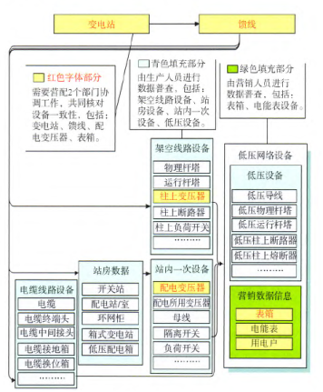
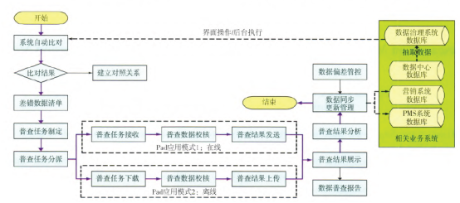
现状分析
宁夏供电公司：结合了营销业务系统、生成管理系统现状，提出确保营配基础数据可用性的数据治理方法。包括：
（1）、“站一线一变一箱一表一户”拓扑关系治理；
（2）、生产、营销业务的辅助信息治理。
Notes:
使用简要的项目符号 并以口头方式讨论详细信息。

Slide 5
信息平台现状
扬州供电公司对营配融合技术展开研究，建立了分层的营配数据融合平台，包括：（1）基础层：基于公共信息模型和接口规范提供统一的数据基础；（2）支撑平台层：根据业务需求进行对象聚合，建立共享融合平台和实时数据平台，为其它平台提供信息；（3）应用层：基于跨平台的数据开发高级应用。
天津市电力公司从配电网全网数据构建以及在完整配电网及信息集成方式基础上实现互动化应用两方面实现营配信息融合。建立了以故障抢修指挥平台为中心的营配数据融合系统。
Notes:
使用简要的项目符号 并以口头方式讨论详细信息。

Slide 6
信息平台现状
现有营配融合项目对营配数据进行融合和数据治理，在一定程度上实现了营配数据共享并有效开展了基于营配数据融合的互动应用。目前对营配数据融合的相关研究存在以下问题：
（1）缺乏统一的标准
目前IEC61968/61970 CIM是配电网模型和数据进行交互的标准。在目前在开展营配融合研究时，缺乏统一标准的模型作为数据融合和数据交互的依据，并确保数据的完整性。
（2）缺乏提升数据质量的技术和方法
评价营配融合后数据质量的标准除了数据的完整性，还包括数据的准确性和唯一性。目前已有的研究缺少相关内容的研究。
（3）缺乏系统性的数据集成技术研究
营配融合形成了准实时的海量数据中心，相关数据访问，分布式存储方法等都是提高营配融合数据服务质量的关键技术，目前相关研究尚存不足。
（4）数据应用挖掘不充分
目前的营配融合应用都是主要集中在某些领域，典型的如故障研判和故障抢修。缺乏对营配融合需求的全面整合并建立全面的营配融合应用，无法充分利用营配数据提升配电网的精益化运行水平。
Notes:
使用简要的项目符号 并以口头方式讨论详细信息。

Slide 7
信息平台现状
（5）功能条块划分严重
能源互联网信息平台的总体目标对区域内发电，配电，用电统一监控管理，涵盖运行调度，设备资产管理，需求侧管理等专业，如果按传统电力系统，分开建设，投资成本太大，后期维护代价高。
（6）数据采集方式分散不统一
目前国内在配电网领域，涉及实时准时数据采集的业务系统有：调度系统、负控系统、配变监测系统、低压集抄系统、电能质量监测系统。各应用系统独立运行且分别隶属于供电企业内部不同的专业管理部门，对中低压配电网中同一设备的运行数据信息，多个系统分别采集应用，存 在突出的信息孤岛现象。由于各应用系统采集数据的标准不统一，不利于系统之间信息统一管理和集成共享，在一定程度上造成了人、财、物等资源的浪费。
Notes:
使用简要的项目符号 并以口头方式讨论详细信息。

Slide 8
研究内容及目标
(1)、能源互联网公共信息模型
能源互联网公共信息模型作为信息集成的基础，其设计应遵循IEC61970和IEC61968的公共信息模型标准CIM，采用面向对象方法对新能源接入、配网生产、调度、营销数据进行全信息描述，综合考虑电网设备类型的属性、行为、电力特性、约束规则、相互关系等因素，进行抽象处理建模，建立涵盖“变电站-10kV馈线-配变-低压线路-用电服务接入点-用电客户”的数据模型，实现设备信息、资产信息、地理空间信息、网络拓扑信息、客户信息的营配一体化信息支撑，实现跨业务、跨部门、跨区域的营配一体化业务数据管理。
Notes:
使用简要的项目符号 并以口头方式讨论详细信息。

Slide 9
研究内容及目标
(2)、前置通信模块
前置通讯模块的基本功能即数据的获取。为了支撑运行调度，资产管理，需求侧管理等业务，必须采集的数据应能反映了能源互联网的实时运行状况和用户用电情况，应包括电压、电流、有功和无功功率、功率因数、系统频率、开关分合情况、有功和无功电量等
Notes:
使用简要的项目符号 并以口头方式讨论详细信息。

Slide 10
研究内容及目标
(3)、自律分散调度控制的服务管理
互联网产品具“跨界融合”与“无边界化”的典型特征，用户倾向选择单一服务商来体验多种服务内容，为满足客户需求，就需要进行业务、技术及理念的融合。
能源互联网信息平台应充分考虑建设周期长，逐步完善的特点，应能支持数据规模的扩展，功能模块的即插即用。
自律分散系统(ADS)模型组建的系统具有自律控制和自律协调的能力，能够较好地实现系统在线扩展、在线维护和在线容错等功能。
Notes:
使用简要的项目符号 并以口头方式讨论详细信息。

Slide 11
技术方案初步
(1)、平台功能架构
能源互联网信息平台的功能可分为虚拟数据中心、服务管理功能、应用中心功能三大类。

Slide 12
技术方案初步
(2)、平台硬件架构

Slide 13
技术方案初步
(3)、虚拟数据中心
虚拟数据中心是对电网生产运行过程各业务应用产生的历史/准实时数据、基础台账类数据进行存储、集中、整合、共享和分析的场所，同时提供标准统一的访问方式，为配电网大数据分析应用提供营配融合数据的技术支撑。
其中准实时数据主要为10kV线路的运行数据，包括电流、功率、故障跳闸；台区的交流失电信号，历史数据则主要为公专变的电流、功率、电量数据；低压用户的电压、电量数据。
基础台账类数据主要包括营销业务中的站、线、变、户等数据以及生产业务的各种设备，如变压器、导线、开关的台账数据。
(4)、数据存储技术
能源互联网将实现分布式能源与大规模能源的协调发展，而其信息存储也将呈现集中式与分布式共存现象。

Slide 14
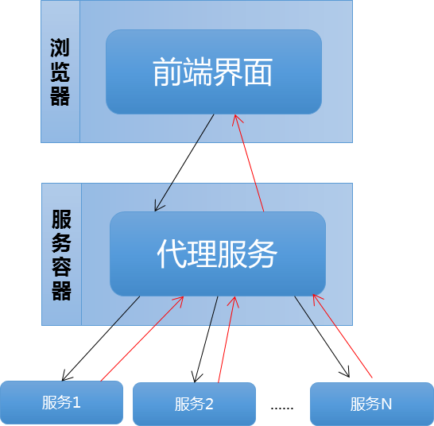
技术方案初步
(5)、服务管理中心-服务动态部署技术
在B/S架构的系统中，服务都是部署在服务容器内部，在实际业务系统中服务容器中运行着形形色色的各类服务，为前端界面程序提供各种数据支撑。
(6)、服务管理中心服务分布式负载均衡技术
服务分布式负载均衡技术是在一个相同服务可以同时分别部署在多台计算机上，当其中一个服务接到任务时，此服务可以将任务分解为若干个子任务交给其他服务。
1、服务自发现能力
2、任务分解能力

Slide 15
调研内容

Slide 16
谢谢！

